Slide 1
innisfree_FO리뉴얼_공통_회원가입프로세스 정의
Version 0.5 / 2024-05-27
나혜주

Slide 2
Version History #1
Version. | Date | 작성자 | 상세 내용
0.5v |  | 나혜주 | 초안
Version. | Date | 작성자 | 상세 내용

Slide 3
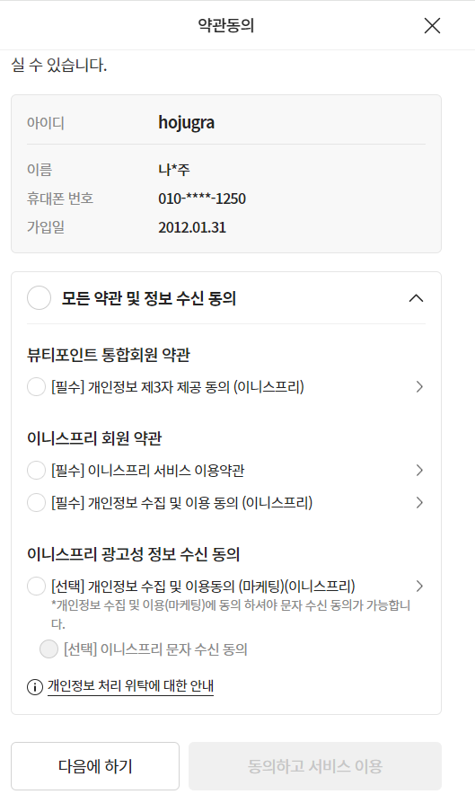
회원가입 프로세스
스테이징 및 모바일 카카오간편가입 시 오류 발생 중 화면
인증방식 선택
휴대폰/아이핀 인증
인증
통합회원 가입 여부
이니스프리 가입여부
회원가입
가입된 회원
로그인
메인
카카오 간편가입
이니스프리 회원가입 여부결과 확인 팝업
약관동의
추가정보입력
지금 동의하기
과거 어디선가 통합회원으로 가입했으나 이니스프리는 가입하지 않은 사람
이니스프리 회원탈퇴 화면에서 이니스프리에 대한 탈퇴만 진행한 사람 * 스테이징 에러 발생 중
정보입력 및 약관동의
회원가입 완료
추가정보입력
메인
- 이니스프리 약관 포함
카카오 API
카카오 계정 연동
카카오 로그인
통합회원
가입 여부
이니스프리 가입여부
메인
이니스프리 회원가입 여부결과 확인 팝업
지금 동의하기
약관동의
추가정보입력
이니스프리 화면
one-ap 화면
Yes
No
정보입력 및 약관동의
회원가입 완료
추가정보입력
메인
- 이니스프리 약관 포함
현재 모바일 오류로 확인 불가 (추가입력 URL 에러)

Slide 4
이니스프리 회원가입 여부결과 확인 팝업
 | APP에서는 해당 팝업 노출되지 않음 - 모바일/PC 환경에서만 노출
1 | [다음에 하기] 버튼 - 선택 시 비로그인 상태로 이니스프리 메인화면으로 이동
2 | [지금 동의하기]버튼 - 추가정보 입력 화면으로 이동
모바일에서는 해당 팝업 노출되지 않음
이니스프리 회원가입 여부결과 확인
✕
아직 이니스프리 공식 온라인몰 회원이 아니시네요. 이니스프리 서비스 이용약관에 동의하시면, 더 많은 서비스를 이용하실 수 있습니다.
다음에 하기
지금 동의하기
1
2

Slide 5
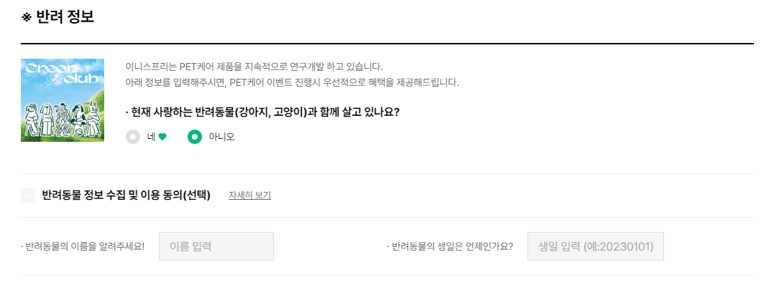
추가정보 입력 (일반 케이스)
IN_PC_MYP_01_94_01
* | 추가정보 입력은 전체 필수 항목은 아님
1 | 약관동의 - 체크박스 활성화 시 각 약관 동의 처리 1-1 [자세히보기]버튼 - 개인정보수집이용동의 팝업 내용 노출
2 | 이메일 영역 2-1 이메일 입력 인풋박스 - 이메일 입력 영역 - 영문, 숫자, 특수문자만 입력가능 2-2 이메일 주소 선택 셀렉트 박스 - 선택하세요(디폴트), 직접입력, 천리안, 싸이월드, 다음, 드림위즈, 엠팔, 프리첼, 지메일, 하나포스, 한메일, 핫메일, 캐비, 코리아, 라이코스, MSN, 네이트, 네이버, 네티앙, 파란, 야후 - 셀렉트 박스 내 직접입력 선택 시 이메일 주소 입력 가능 2-3 [메일 확인]버튼 - 클릭 시 유효성 체크 1) 이메일 영역 내 문구 미입력 시 ‘이메일을 입력해 주시기 바랍니다‘ 문구 노출 2) 이메일 영역 내 문구 입력 시 ‘ 사용 가능한 이메일 입니다.’ 문구 노출 3) 형식에 맞지 않은 문구 입력 시 ‘형식에 맞지 않습니다. 도메인명은 6자리 이상 작성해 주세요.”
3 | 주소 영역 3-1 [주소검색]버튼 - 선택 시 주소검색 팝업 노출 3-2 상세주소 입력 인풋박스 - 상세주소 입력 영역 3-3 기본배송지로 등록 체크박스 - 선택 시 입력한 주소 기본배송지로 등록 처리
4 | 반려정보 영역 4-1 반려동물 유무 라디오 버튼 - 네, 아니오 중 택 1 - 아디오 선택 시 하단 영역(6-2)(6-4)(6-5) 비활성화로 선택 및 입력할 수 없음 4-2 반려동물 정보 수집 및 이용동의 체크박스 - 반려동물 정보 수집 및 이용동의 체크 시 반려동물 이름(6-4), 반려동물 생일(6-5) 영역 활성화 되며 입력 가능 4-3 [자세히 보기]버튼 - 선택 시 반려동물 정보 수집 및 이용동의 팝업 노출 4-4 반려동물 이름 인풋박스 - 최대 25자까지 입력 가능 4-5 반려동물 생일 인풋박스 - 숫자만 입력 가능
5 | [저장]버튼 - 입력한 내용 저장 처리, 로그인 된 상태로 메인으로 이동
6 | [취소]버튼 - 추가정보 입력 취소 처리, 로그인 된 상태로 메인으로 이동
GNB 공통
추가정보 입력
1
약관 동의
1-1
자세히보기
개인정보 수집/이용 동의 (마케팅) (선택)
광고성 정보 수신 여부 (선택)
추가정보 (선택)
추가 정보를 입력하시면 고객님께 맞춤상품을 추천해 드립니다.
2
2-1
2-2
2-3
이메일 | @
주소
선택하세요 
메일확인
주소 검색
3-1
3
3-2
3-3
기본배송지로 등록
4
반려정보
4-1
4-2
4-3
4-4
4-5
5
6
저장
취소

Slide 6


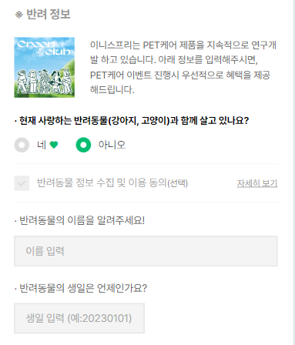
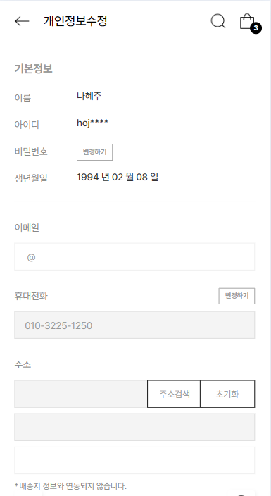
추가정보 입력
IN_MO_MYP_01_94_01
* | 추가정보 입력은 전체 필수 항목은 아님
1 | 약관동의 - 체크박스 활성화 시 각 약관 동의 처리 1-1 [자세히보기]버튼 - 개인정보수집이용동의 팝업 내용 노출
2 | [저장]버튼 - 입력한 내용 저장 처리, 로그인 된 상태로 메인으로 이동
3 | [취소]버튼 - 추가정보 입력 취소 처리, 로그인 된 상태로 메인으로 이동
🡠
추가정보 입력
0
1
추가정보 입력
약관 동의
1-1
자세히보기
개인정보 수집/이용 동의 (마케팅) (선택)
광고성 정보 수신 여부 (선택)
추가정보 (선택)
2
3
저장
취소

